Slide 1




BÀI GIẢNG ĐIỆN TỬ
Chào mừng các em đến với tiết Tiếng Việt - Lớp 2
MÔN: TIẾNG VIỆT
Viết: Chữ hoa G
Lớp : 2D
Người thực hiện : Vũ Thị Kim Oanh
Đơn vị : Trường Tiểu học Quốc Tuấn
NĂM HỌC: 2024 - 2025
Bản quyền thuộc về: FB Hương Thảo

Slide 2



Viết

Slide 3
KHỞI ĐỘNG

Slide 4
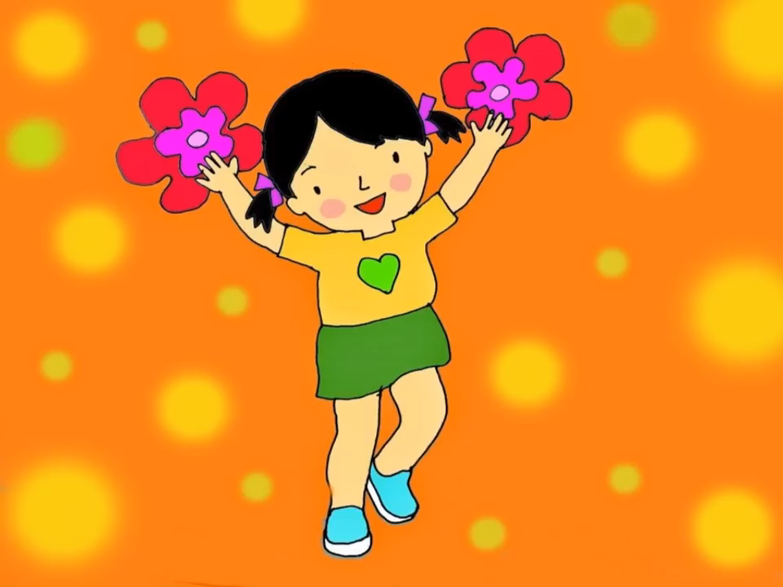

Slide 5
KHÁM PHÁ

Slide 6

Chữ hoa G cỡ nhỡ cao mấy dòng li? Rộng mấy ô?
Chữ hoa G gồm mấy nét?

Slide 7


Slide 8

Chữ hoa G cỡ nhỏ cao mấy dòng li? Rộng mấy ô?

Slide 9

Viết từ ứng dụng
/
Gần mực thì đen gần đèn thì sáng

